Slide 1
WEBSCRIPT uniformização de JavaScript
Nome: Bernardo Botelho e Yuri Paludo
Disciplina: Tradutores
Data: 12/06/2014

Slide 2
Agenda
Introdução
Objetivos
Ferramentas utilizadas
Técnicas utilizadas
Exemplos

Slide 3
Introdução
Apesar da linguagem JavaScript ser largamente utilizada, não há uma forma única e uniforme de desenvolvimento;
Vamos apresentar neste trabalho uma uniformização de um subconjunto da linguagem JavaScript;

Slide 4
Objetivos
O objetivo principal desta uniformização é seguir as boas práticas de desenvolvimento de software. Algumas restrições que vamos adicionar são:
Definir espaçamento na atribuição;
Definição de sintaxe de declaração de string;
Definir como o código deve ser formatado;
Obrigatoriedade que as linhas de comando terminal em ";";
Detecção de variáveis declaradas e não utilizadas;
Métodos que não são chamados;

Slide 5


Ferramentas utilizadas
ANTLR (Another Tool for Language Recognition) versão 4.2.2
https://bitbucket.org

Slide 6
Técnicas utilizadas
REGRAS
TOKENS
program
elements (elemento+)
functionDeclaration
functionParameterList
expression
statement
ifStatement
interation
array
...
LessThan
GraterThan
LessThanEquals
GraterThanEquals
Plus
Minus
While
If
Var
...

Slide 7
Técnicas utilizadas
Definir espaçamento na atribuição:
Utilização de biblioteca INDENT/DEDENT;
Definição de sintaxe de declaração de string:
Regras “String” e “fragment StringCharacter”
Definir como o código deve ser formatado:
Um exemplo é a regra “ifStatement” : If '(' expression ')' Space '{' INDENT elements? DEDENT '}'
Obrigatoriedade que as linhas de comando terminal em ";“:
Exemplo: “breakStatement” : Break ';'
Detecção de variáveis declaradas e não utilizadas:
Desenvolvimento de uma tabela de símbolos.
Métodos que não são chamados:
Desenvolvimento de uma tabela de símbolos.
Definição de escopo;

Slide 8


Exemplos
Exemplo 1 - Código em JavaScript não formatado
Exemplo 1 - Código em JavaScript formatado

Slide 9
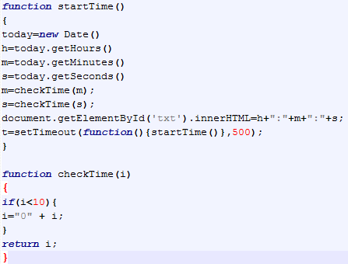
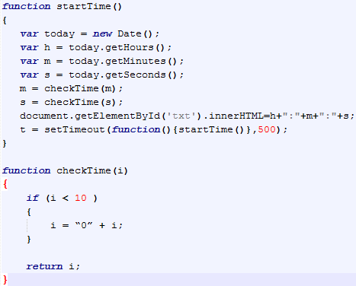
Exemplos
Exemplo 2 - Código em JavaScript não formatado
Exemplo 2 - Código em JavaScript formatado

